Slide 1
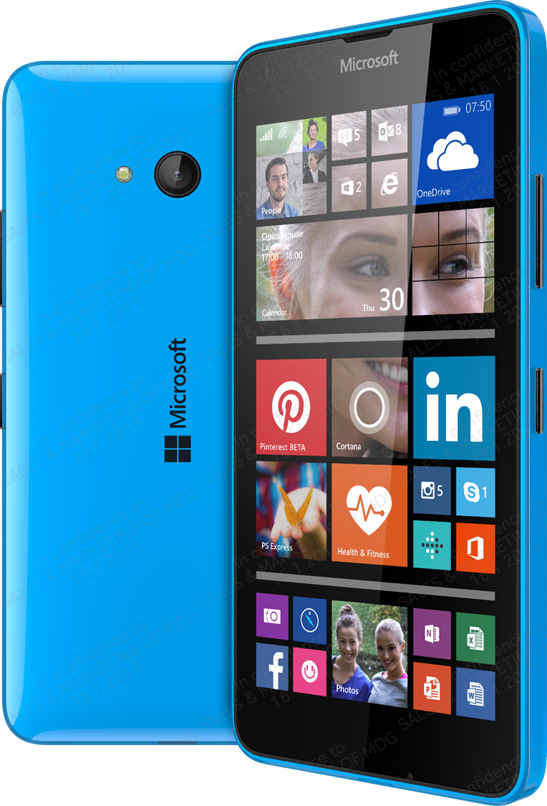
Lumia 640
Универсальный выбор
Отличный дизайн
Стильный, яркий, узнаваемый дизайн Lumia
Универсальный выбор
Две SIM-карты, для работы и отдыха.
Самые трендовые размеры экрана 5”, 4х ядерный процессор и улучшенная батарейка
Упакован на славу
Новый HD дисплей 5” с Glance
Большая батарейка 2500мАч
Две отличные камеры – 8 и 1
Illustration only

Slide 2
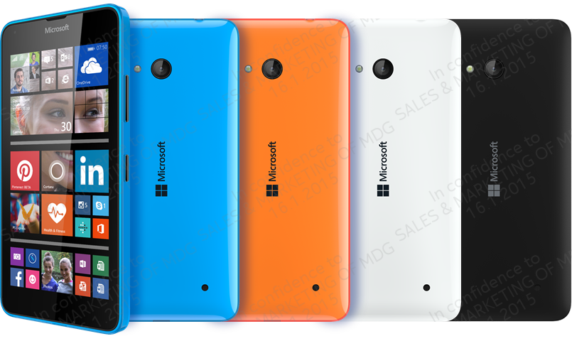
Lumia 640 3G DSDS
Сети | GSM/EDGE: 850/900/1800/1900 MHz WCDMA: 850/900//1900/2100 MHz
Скорость передачи данных | WCDMA макс. скорость загрузки: HSDPA 42 Mbps HSDPA Cat 24 WCDMA макс. скорость отправки: HSUPA 5.76 Mbps HSUPA Cat 6
ОС | Windows Phone 8.1 Denim
Процессор | Qualcomm Snapdragon 400 (MSM8926) 1.2 GHz 4-ядра
ОЗУ | 1 GB
Память | 8 GB встроенной памяти + MicroSD до 128 GB 15 GB бесплатно в облачном хранилище OneDrive
Форм-фактор | Сенсорный моноблок
Дисплей | 5” HD (1280x720, 16:9) IPS LCD, 294 PPI, Glance screen, Corning Gorilla Glass 3, Улучшенная читаемость на солнце
Камера | Основная: 8 MP AF (3280x2464), f/2.2, 28 mm, 1080p @ 30 fps видео (следящий автофокус) Вспышка: LED FFC: 1 MP фикс. фокус, f/2.4, 720p видео
Подключения | A-GPS+GLONASS, BeiDou, WLAN 802.11 b/g/n, microUSB 2.0, BT 4.0, DLNA, Проекция экрана, Wi-Fi Display, Micro SIM
Датчики | Ускорения, Приближения, Освещения, Компас
Батарея | 2500 mAh (BV-T5C) съемная
Время работы | TBD
Аудио | 3.5 mm AV connector (AHJ), FM Radio, Internet Radio
Размеры | 141.3 x 72.2 x 8.85 mm / 145 g
Основные цвета:
Глянцевые: Синий, Оранжевый, Белый
Матовый: Черный
Комплект поставки:
Lumia 640
Съемная батарея
Инструкция

